Slide 1



10110110001010111000101110100111000110100
大数据分析处理
数据读取与写入
Pandas数据库操作

Slide 2



01
连接Mysql数据库

Slide 3
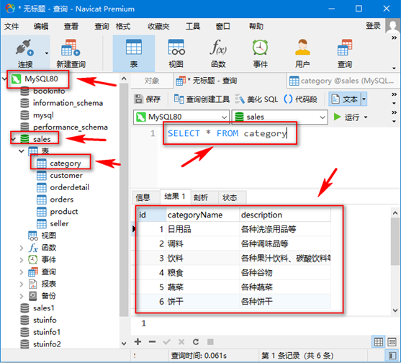
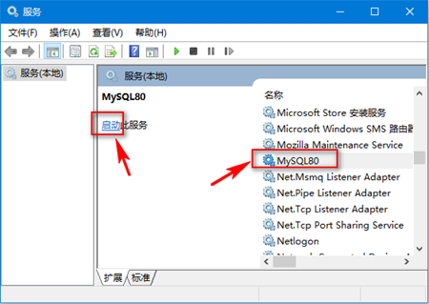
连接Mysql数据库
使用navicate登录MySQL服务器，打开数据库sales，查询表category存储内容。
在本地服务中启动MySQL80服务
图1 启动MySQL80服务
图2 查询表category存储的内容

Slide 4
连接Mysql数据库
SQLAlchemy是Python SQL工具包和对象关系映射器。
PyMySQL是Python中操作MySQL的模块。
使用SQLAlchemy做外层，PyMySQL作为驱动，可以实现数据库操作。
● ● ●
Windows下安装SQLAlchemy 库和PyMySQL库：
● pip install SQLAlchemy
● pip install PyMySQL

Slide 5
连接Mysql数据库
使用SQLAlchemy库的creat_engine函数创建连接MySQL数据库的对象，连接字符串的格式如下：
数据库产品名+连接工具名：//用户名:密码@数据库IP地址:数据库端口号/数据库名称？charset = 数据库数据字符集
表1 创建数据库连接对象的参数设置
数据库产品名 | 连接工具名 | 用户名 | 密码 | 数据库IP地址 | 数据库端口号 | 数据库名称 | 数据库数据字符集
mysql | pymysql | root | Mysql123 | 127.0.0.1 | 3306 | sales | utf8mb4
可以将连接MySQL数据库对象的函数封装在公共模块中，方便其它模块调用。

Slide 6
02
从MySQL数据库读取数据

Slide 7
从MySQL数据库读取数据
● 使用pandas的read_sql_table方法读取表数据。
read_sql_table(table_name, con, schema=None, index_col=None, coerce_float=True, columns=None)
● 使用pandas的read_sql_query方法执行SQL查询语句读取数据。
read_sql_query(sql, con, index_col=None, coerce_float=True)
● 使用pandas的read_sql方法既能够读取数据库中的某一个表，也能够实现查询操作。
read_sql(sql, con, index_col=None, coerce_float=True, columns=None)

Slide 8
从MySQL数据库读取数据
表2 从数据库读数据函数的参数
参数名称 | 说明
sql or table_name | 接收string。表示读取的数据的表名或者sql语句。无默认。
con | 接收数据库连接。表示数据库连接信息。无默认
index_col | 接收int，sequence或者False。表示设定的列作为行名，如果是一个数列则是多重索引。默认为None。
coerce_float | 接收boolean。将数据库中的decimal类型的数据转换为pandas中的float64类型的数据。默认为True。
columns | 接收list。表示读取数据的列名。默认为None。

Slide 9

从MySQL数据库读取数据
01.
调用公共模块def_engine创建数据库连接对象engine
02.
使用read_sql_table函数读取sales数据库中category表内容
使用read_sql_query函数执行sql查询语句读取category表内容
03.
使用read_sql函数直接读取表category或执行sql查询语句读取内容
04.

Slide 10
03
存储数据到MySQL数据库

Slide 11
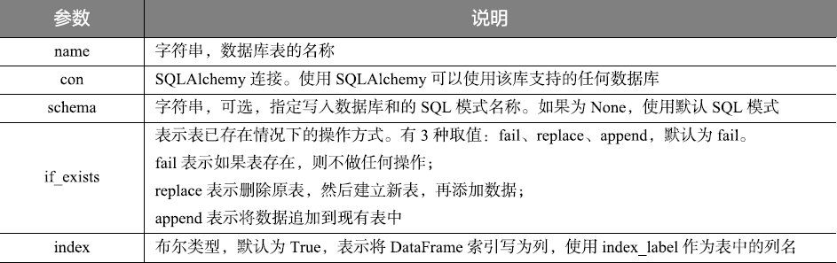
存储数据到MySQL数据库
使用pandas的to_sql方法存储数据到MySql数据库。
to_sql(name, con, schema=None, if_exists=’fail’, index=True, index_label=None, dtype=None)
表3 to_sql函数的参数

Slide 12
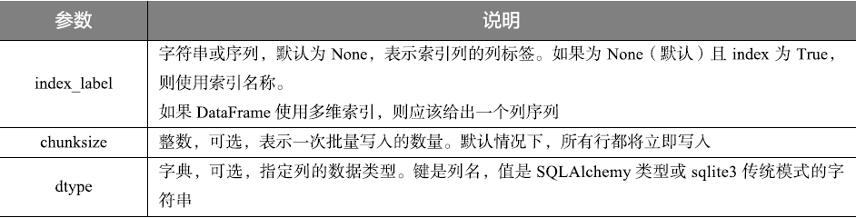
存储数据到MySQL数据库
使用pandas的to_sql方法存储数据到MySql数据库。
to_sql(name, con, schema=None, if_exists=’fail’, index=True, index_label=None, dtype=None)
表3 to_sql函数的参数
续表

Slide 13
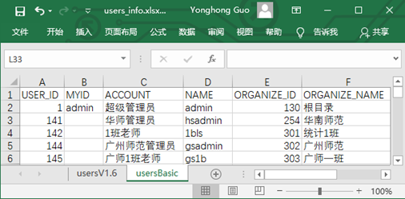
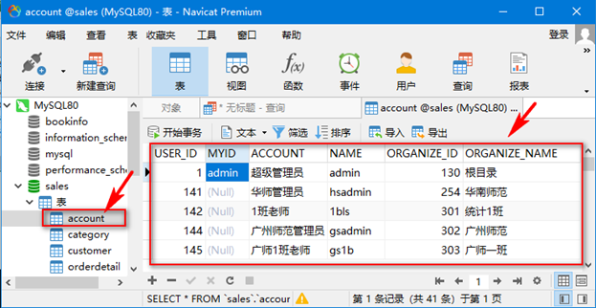
存储数据到MySQL数据库
案例. 读取excel文件users_info.xlsx工作表userBasic中数据写入sales数据库的account表中。
图3 Excel文件users_info.xlsx中的userBasic表数据
图4 写入成功后Sales数据库中account表数据

Slide 14
谢谢观看！

